Slide 1
ΠΕΤΡΟΛΟΓΙΑ ΜΑΓΜΑΤΙΚΩΝ & ΜΕΤΑΜΟΡΦΩΜΕΝΩΝ ΠΕΤΡΩΜΑΤΩΝ
Ενότητα 2: Πετρολογία Μεταμορφωμένων Πετρωμάτων
Ιωάννης Ηλιόπουλος
Σχολή Θετικών Επιστημών
Τμήμα Γεωλογίας

Slide 2
ΦΑΣΕΙΣ ΜΕΤΑΜΟΡΦΩΣΗΣ ΕΠΑΦΗΣ ΦΑΣΕΙΣ ΠΟΛΥ ΧΑΜΗΛΟΥ ΒΑΘΜΟΥ ΜΕΤΑΜΟΡΦΩΣΗΣ

Slide 3
Φάσεις πολύ χαμηλού βαθμού μεταμόρφωσης
Διεργασίες συνήθεις στο ανώτερο τμήμα του φλοιού
Παρατηρούνται σε πετρώματα διαφόρων γεωτεκτονικών περιβαλλόντων (θαπτικής, υδροθερμικής, θερμικής, ωκεάνειου πυθμένα, κατάδυσης λιθ. Πλακών)
Με εξαίρεση τα τελευταία: έλλειψη διαπεραστικής παραμόρφωσης, σταθερότητα χημικής σύστασης, διατήρηση στοιχείων των μητρικών τους πετρωμάτων
Οι συστηματικές και προβλεπόμενες αλλαγές των παραγενέσεων → ισορροπία

Slide 4
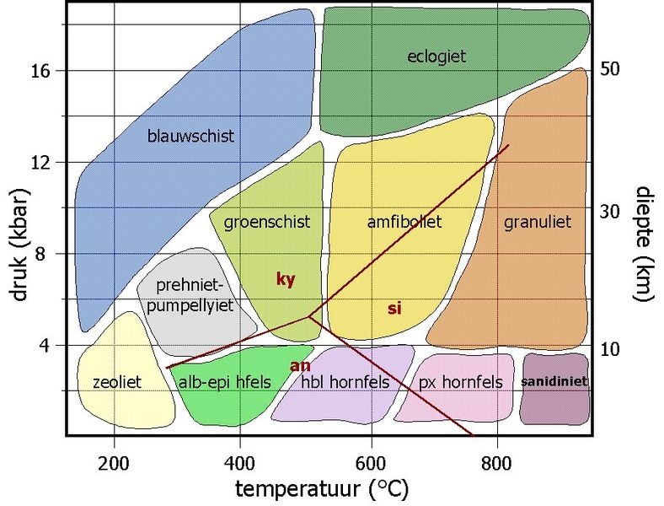
Διάγραμμα μεταμορφικών φάσεων

Slide 5
Φάσεις πολύ χαμηλού βαθμού μεταμόρφωσης
Η διάκριση των φάσεων βασίζεται κυρίως σε μεταβασαλτικές-μεταανδεσιτικές συστάσεις
Μεταπηλίτες: ιλλίτης + χλωρίτης + χαλαζίας ± άστριοι ± ανθρακικά ορυκ.
Μεταβασάλτες: συνδυασμός Ca-Al-πυριτικά ορυκτά (Ca-ούχοι ζεόλιθοι, πρενίτης, πουμπελλυΐτης, επίδοτο, ακτινόλιθος, λωζονίτης) με χαλαζία, αλβίτη, χλωρίτη
Συστηματικές αλλαγές στη σύσταση και στις παραγενέσεις ορυκτών → μεταβολή P,T η/και χημικού δυναμικού ρευστών φάσεων
Αυτές οι συστηματικές μεταβολές οφείλονται σε συνεχείς/ασυνεχείς αντιδράσεις → Πετρογενετικό δίκτυο

Slide 6
Ζεολιθική φάση
Ανάλκιμο, λωμοντίτης, χεουλαντίτης, βαϊρακίτης, χαλαζίας κ.ά. Na-Ca-Al υδροπυριτικά ορυκτά
Χαρακτηριστικό: η ατελής ανακρυστάλλωση
Θα πρέπει τα ιστολογικά χαρακτηριστικά να επιτρέπουν αρκούντως την κυκλοφορία ρευστών και τη διαθεσιμότητά τους για μεγάλο χρονικό διάστημα
Συνεπώς σχηματίζονται συνήθως σε ρωγμές, πόρους ή κοιλότητες και απαντώνται συχνά σε φλέβες

Slide 7
Ζεολιθική φάση
Που απαντώνται:
Σε παχιές ακολουθίες ιζηματογενών πετρωμάτων πλούσιων σε κλαστικά πλαγιόκλαστα και/ή ηφαιστειακών θραυσμάτων που μεταμορφώθηκαν σε συνθήκες θαπτικής μεταμόρφωσης
Σε περιοχές ενεργών γεωθερμικών πεδίων
Σε περιοχές μεταμόρφωσης του ωκεάνειου φλοιού, κοντά σε μεσοωκεάνειες ράχεις

Slide 8
Φάσεις πολύ χαμηλού βαθμού μεταμόρφωσης
CaAl₂Si₇O1₈.6H₂O ↔CaAl₂Si₄O₁₂.4H₂O + 3SiO₂ + 2H₂O
Χεουλαντίτης λωμοντίτης χαλαζίας
NaAlSi₂O₆.H₂O + SiO₂ ↔ NaAlSi₃O₈ + H₂O
Ανάλκιμο χαλαζίας αλβίτης
CaAl₂Si₄O₁₂.4H₂O + CaCO₃ ↔ Ca₂Al₂Si₃O₁₀ (OH)₂ + SiO₂ +H₂O + CO₂
Λωμοντίτης ασβεστίτης πρενίτης χαλαζίας

Slide 9
Φάσεις πολύ χαμηλού βαθμού μεταμόρφωσης
Χεουλαντίτης + CO₂= ασβεστίτης + καολινίτης + 5 χαλαζίας + 4H₂O
Χεουλαντίτης + CO₂= ασβεστίτης + πυροφυλλίτης + 3 χαλαζίας + 5H₂O
Λωμοντίτης + CO₂= ασβεστίτης + καολινίτης + 2 χαλαζίας + 2H₂O

Slide 10
Φάσεις πολύ χαμηλού βαθμού μεταμόρφωσης
Άρα ζεολιθικές και μη ζεολιθικές παραγενέσεις μπορούν να σχηματίζονται στις ίδιες Ρ-Τ συνθήκες, ανάλογα με τις τιμές των χημικών δυναμικών του Η₂Ο και του CO₂
Υψηλές τιμές του χημικού δυναμικού του CΟ₂ τείνουν να αποσυνθέσουν τους Ca-ούχους ζεόλιθους και να δημιουργήσουν ανθρακικές πηλιτικές παραγενέσεις,
ενώ υψηλές τιμές χημικού δυναμικού του Η₂Ο τείνουν να δημιουργήσουν Ca-ούχους ζεόλιθους.
Η ζεολιθική φάση περιλαμβάνει επομένως, όχι μόνο πετρώματα με ζεόλιθο+χαλαζία, αλλά και χωρικά συνδεδεμένα με αυτά πετρώματα που στερούνται ζεολίθων
Τα τελευταία, δεν έχουν ζεόλιθους λόγω της απουσίας Na₂O και CaO από το αρχικό πέτρωμα και του υψηλού χημικού δυναμικού του CO2

Slide 11
Πρενιτική – πουμπελλυϊτική φάση
Μερικές τυπικές παραγενέσεις αυτής της φάσης είναι:
Χαλαζίας + αλβίτης + πουμπελλυΐτης + πρενίτης + χλωρίτης + τιτανίτης (π.χ. σε πολλούς
μεταγραουβάκες)
Αλβίτης + επίδουτο + πουμπελλυΐτης + χλωρίτης + αιματίτης + τιτανίτης + χαλαζίας
(π.χ. σε ματαβασίτες)
Χαλαζίας + αλβίτης + επίδοτο+ πρενίτης + πουμπελλυΐτης +χλωρίτης
Χαλαζίας + αλβίτης + πρενίτης + (αδραντίτης- γροσσουλάριος) + χλωρίτης

Slide 12
Πουμπελλυϊτική - ακτινολιθική φάση
Σε χαμηλότερους βαθμούς: πουμπελλυΐτης+χλωρίτης+ακτινόλιθος (± αιματίτης)
Σε υψηλότερους βαθμούς: πουμπελλυΐτης+χλωρίτης+ακτινόλιθος (± επίδοτο)

Slide 13
Πουμπελλυϊτική - ακτινολιθική φάση
πουμπελλυΐτης + χλωρίτης + χαλαζίας = επίδοτο + ακτινόλιθος +Η₂Ο (Ρ=7kb,370±20°C)
Η διάσπαση του Mg-Al-pump σε κλινοζωϊσίτη, γρανάτη και χλωρίτη τοποθετείται στους 380°C (στην ίδια πίεση)
Πετρώματα της πουμπελλυϊτικής - ακτινολιθικής φάσης έχουν βρεθεί εντός μεταπηλιτικών πετρωμάτων με κρυσταλλικότητα του ιλλίτη που αντιστοιχεί στα όρια της Ανχιζώνης- Επιζώνης (Ελβετικές Άλπεις).
Στοιχεία από ρευστά εγκλείσματα και ανακλαστικότητα του άνθρακα (Frey, 1980) δείχνουν ότι αυτό το όριο δεν είναι χαμηλότερο των 270°C και 1.2 kb.
Οι συνθήκες λοιπόν για τις παραγενέσεις αυτής της φάσης θα πρέπει γενικά να θεωρούνται ως 300-350°C σε πιέσεις αρκετών kb.

Slide 14
Τέλος Ενότητας

Slide 15
Χρηματοδότηση
Το παρόν εκπαιδευτικό υλικό έχει αναπτυχθεί στo πλαίσιo του εκπαιδευτικού έργου του διδάσκοντα.
Το έργο «Ανοικτά Ακαδημαϊκά Μαθήματα στο Πανεπιστήμιο Πατρών» έχει χρηματοδοτήσει μόνο την αναδιαμόρφωση του εκπαιδευτικού υλικού.
Το έργο υλοποιείται στο πλαίσιο του Επιχειρησιακού Προγράμματος «Εκπαίδευση και Δια Βίου Μάθηση» και συγχρηματοδοτείται από την Ευρωπαϊκή Ένωση (Ευρωπαϊκό Κοινωνικό Ταμείο) και από εθνικούς πόρους.

Slide 16
Σημειώματα

Slide 17
Σημείωμα Ιστορικού Εκδόσεων Έργου
Το παρόν έργο αποτελεί την έκδοση 1.0 2015

Slide 18
Σημείωμα Αναφοράς
Copyright Πανεπιστήμιο Πατρών, Ιωάννης Ηλιόπουλος (Επίκουρος Καθηγητής) . «Πετρολογία Μαγματικών και Μεταμορφωμένων Πετρωμάτων. Πετρολογία Μαγματικών Πετρωμάτων». Έκδοση: 1.0. Πάτρα 2015. Διαθέσιμο από τη δικτυακή διεύθυνση: https://eclass.upatras.gr/courses/GEO308/.

Slide 19
Σημείωμα Αδειοδότησης
Το παρόν υλικό διατίθεται με τους όρους της άδειας χρήσης Creative Commons Αναφορά, Μη Εμπορική Χρήση Παρόμοια Διανομή 4.0 [1] ή μεταγενέστερη, Διεθνής Έκδοση. Εξαιρούνται τα αυτοτελή έργα τρίτων π.χ. φωτογραφίες, διαγράμματα κ.λ.π., τα οποία εμπεριέχονται σε αυτό και τα οποία αναφέρονται μαζί με τους όρους χρήσης τους στο «Σημείωμα Χρήσης Έργων Τρίτων».
[Η άδεια αυτή ανήκει στις άδειες που ακολουθούν τις προδιαγραφές του Oρισμού Ανοικτής Γνώσης [2], είναι ανοικτό πολιτιστικό έργο [3] και για το λόγο αυτό αποτελεί ανοικτό περιεχόμενο [4].
[1] http://creativecommons.org/licenses/by-sa/4.0/
[2] http://opendefinition.org/okd/ellinika/
[3] http://freedomdefined.org/Definition/El
[4] http://opendefinition.org/buttons/

Slide 20
Διατήρηση Σημειωμάτων
Οποιαδήποτε αναπαραγωγή ή διασκευή του υλικού θα πρέπει να συμπεριλαμβάνει:
το Σημείωμα Αναφοράς
το Σημείωμα Αδειοδότησης
τη δήλωση Διατήρησης Σημειωμάτων
το Σημείωμα Χρήσης Έργων Τρίτων (εφόσον υπάρχει)
μαζί με τους συνοδευόμενους υπερσυνδέσμους.

Slide 21
Σημείωμα Χρήσης Έργων Τρίτων (1/2)
Το Έργο αυτό κάνει χρήση των ακόλουθων έργων:
Εικόνες/Σχήματα/Διαγράμματα/Φωτογραφίες
Εικόνα 1: < https://commons.wikimedia.org/wiki/File:Metamorfe_facies.jpg >
Εικόνα 2: <Καταγάς 2012, Πετρολογία Μεταμορφωμένων, Πανεπιστημιακές Σημειώσεις, Πανεπιστήμιο Πατρών>
Εικόνα 4: < http://www.virtualmicroscope.org/content/andalusite-cordierite-hornfels >
Εικόνα 5: < http://www.virtualmicroscope.org/rock_sample?asset=tom6/index.html?x=11.03&y=5.38&zoom=0&s=0&rot=2&deg=41 >

Slide 22
Σημείωμα Χρήσης Έργων Τρίτων (1/2)
Το Έργο αυτό κάνει χρήση των ακόλουθων έργων:
Εικόνες/Σχήματα/Διαγράμματα/Φωτογραφίες
Εικόνα 6: < http://www.virtualmicroscope.org/rock_sample?asset=tom6/index.html?x=11.03&y=5.38&zoom=0&s=0&rot=1&deg=0 >
Εικόνα 7: < Καταγάς 2012, Πετρολογία Μεταμορφωμένων, Πανεπιστημιακές Σημειώσεις, Πανεπιστήμιο Πατρών>
Εικόνα 8: < Καταγάς 2012, Πετρολογία Μεταμορφωμένων, Πανεπιστημιακές Σημειώσεις, Πανεπιστήμιο Πατρών>
Εικόνα 9: < https://commons.wikimedia.org/wiki/File:Metamorfe_facies.jpg >

